Slide 1
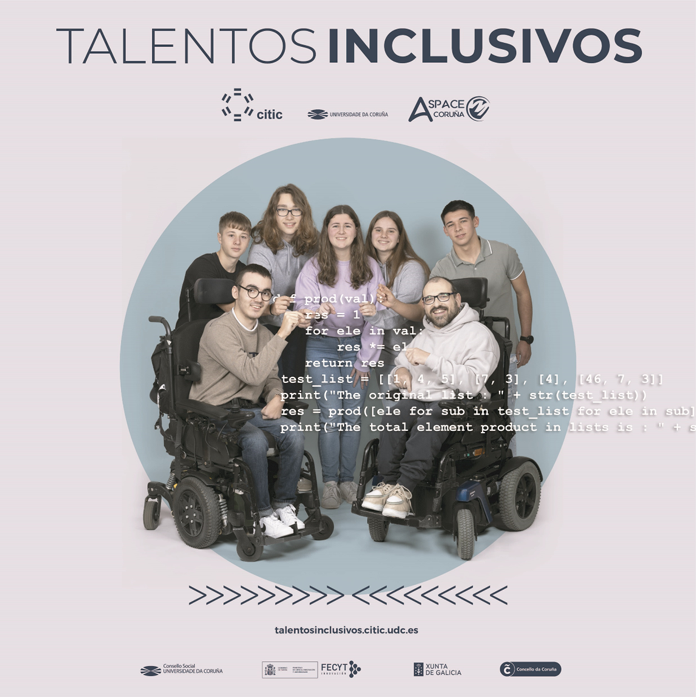

Slide 2
Equipo Talentos Inclusivos en el Centro
Profesorado:
Marta Diz Alonso, Fina Paulos Lareo y Óscar Manuel Rey Calo.
Alumnado:
4º ESO: Izan Blanco Tajes, Julián Domínguez Urbieta, Héctor García Senande, Pablo Lema Carril, Enrique Mallón Miñones, Alicia Martínez Vidal, Pedro Pastoriza Bargo, Héctor Sambade Souto, Sonia Vázquez Tomé, Yamila Vigo Landeira
Formación Profesional: Borja Carril Allones, Daniel Dopazo Domínguez, Pablo Insua Gerpe, Cristina Rial Cambón, Anmol Singh Castiñeira, Nerea Torrado Lema y Daniel Villar Pombo.

Slide 3
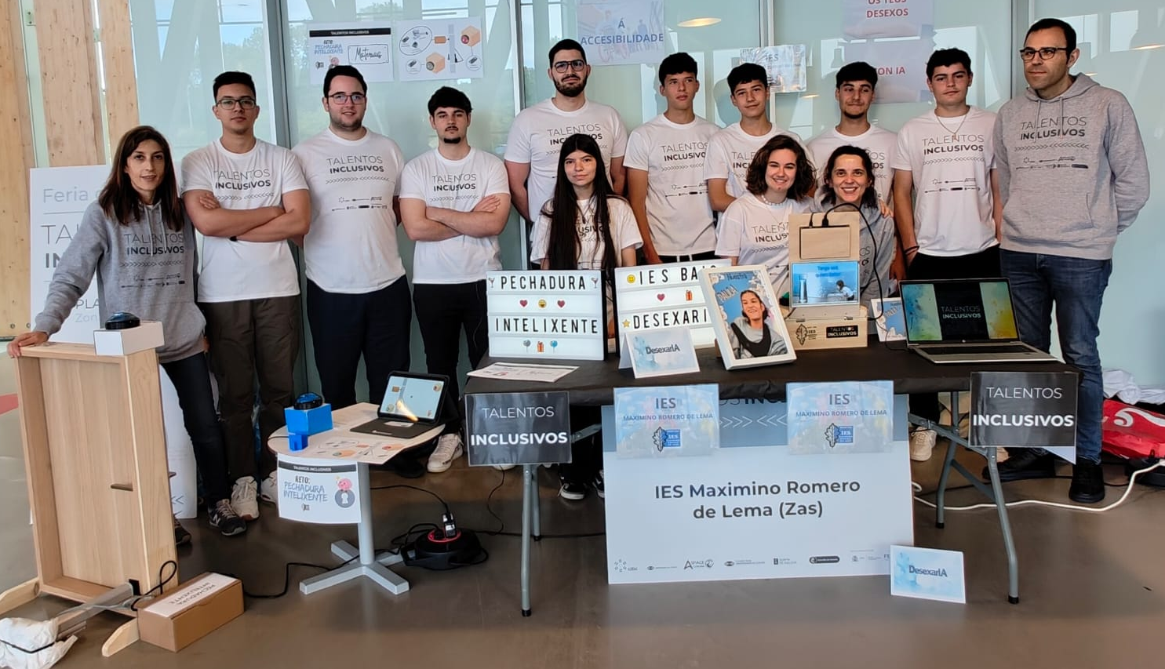
Equipo Talentos Inclusivos en el Centro

Slide 4
¿Qué nos ha aportado el proyecto Talentos Inclusivos?
Nos ha permitido acercarnos a personas que sufren parálisis cerebral, conocer más sobre la enfermedad y la problemática a la que se enfrentan en su día a día.
Conocer a la asociación ASPACE: su historia, su misión, sus centros e instalaciones, los servicios que ofrecen y los proyectos que están desarrollando.
Trabajar de forma eficiente en un equipo multidisciplinar con el objetivo de resolver un reto que facilite el día a día de las personas con parálisis cerebral. Equipo integrado por: profesorado y alumnado de nuestro centro, personal del CITIC, usuarios y trabajadores de ASPACE.
Capacitar al alumnado en habilidades STEM para encontrar una solución tecnológica viable a un problema real. Descubrir materiales, dispositivos, herramientas y tecnologías para dar soporte a la solución propuesta. Construir un dispositivo electrónico y verificar su correcto funcionamiento.

Slide 5
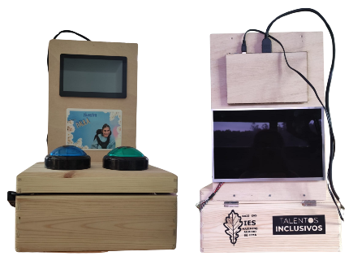
Retos seleccionados (I)
Reto 1: Pulsadores para la comunicación
Alumnado: 4º
Profesorado: Fina Paulos Lareo y Óscar Rey Calo
Con la finalidad de facilitar la comunicación de personas con parálisis cerebral que sufren afección en el habla, se disña un dispositivo innovador que permite personalizar los mensajes según las necesidades del usuario/a y que, en lugar de reproducir un audio con el mensaje, reproduce un vídeo generado con técnicas de Inteligencia artificial. El vídeo, generado con las herramientas D-iD o MyHeritage, muestra al usuario diciendo el texto del mensaje. El dispositivo está basado en el miniordenador Raspberry Pi 5, cuenta con dos pantallas e incorpora dos pulsadores, uno para seleccionar el mensaje y otro para reproducirlo.

Slide 6
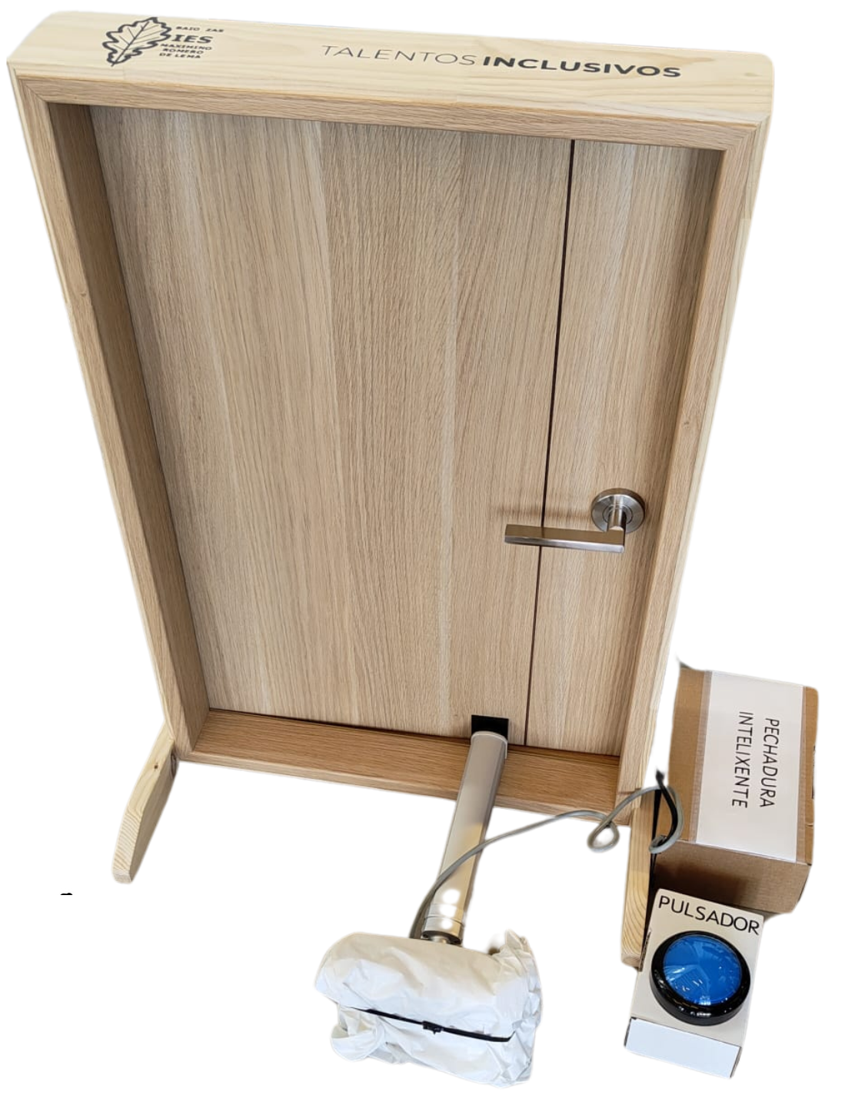
Retos seleccionados (II)
Reto 2: Cerradura electrónica
Alumnado: Formación Profesional
Profesorado: Marta Diz Alonso
Con la finalidad de facilitar la apertura de una puerta con manilla para personas con parálisis cerebral que sufren afección de movilidad, se diseña un dispositivo innovador que permite abrir y cerrar una puerta de forma automática accionando dos pulsadores situados fuera y dentro de la estancia. La solución, basada en la plataforma Arduino, cuenta con un motor fijado a la puerta que se encarga de abrirla o cerrarla cuando se acciona uno de los pulsadores..

Slide 7
El reto paso a paso (I)
Reto 1: Pulsadores para la comunicación
Materiales utilizados:
Raspberry Pi 5 (8 GB)
Memoria micro SD 256 GB
2 Cable HDMI – Mini HDMI
Pantalla 7" con entrada HDMI (Dfrobot DFR0506)
Panel 10.1" con entrada HDMI (Dfrobot FIT0476)
2 pulsadores gigantes (100mm) color verde y azul
Fuente alimentación Mean Well 12V - 350W
Regulador DC-DC 12-24V a 5V (5A)
Cable USB Tipo-C de carga rápida 5A - 1 Metro
Adaptador corriente 12 V
Cables Dupont (conexión botón con Raspberry mediante pines GPIO)
1 Mini breadboard adhesiva
Caja personalizada diseñada en 3D.
Vinilo color negro para logotipos de botones y caja
Altavoces

Slide 8
El reto paso a paso (II)
Reto 1: Pulsadores para la comunicación
Herramientas utilizadas:
Documentación del proyecto:
Suite ofimática LibreOffice
Generación de imágenes:
Canva
Generación de animaciones con Inteligencia Artificial:
MyHeritage para generación de DeepStory.
D-ID para generación de vídeo.
Lenguaje de programación:
Phyton
Diseño e impresión de logos en vinilo:
Cricut Design Space

Slide 9
El reto paso a paso (III)
Reto 1: Pulsadores para la comunicación
Pasos seguidos para realizar el reto:
Se explicó el Programa “Talentos Inclusivos” al alumnado de 4ºESO de la asignatura de “Inteligencia Artificial” y los diferentes retos disponibles, para elegir aquel que se iba a desarrollar en el aula.
En este caso se optó por la creación de un sistema de emisión de mensajes que basados en IA y a través de la fotografía de la futura usuaria a la que se le proporcionará animación con el software D-ID y MyHeritage para mostrar un vídeo de la misma hablando.
Se idea la forma de emitir los mensajes mediante el uso de pulsadores optando por usar Raspberry Pi para la recepción de las órdenes de los pulsadores y gestionarlas mediante un programa Python que distribuya las acciones según la imagen previa seleccionada.
Se distinguen tres partes claras en nuestro proyecto:
La mecánica de uso mediante pulsadores.
La parte de programación.
La generación de imágenes y animaciones con IA.

Slide 10
El reto paso a paso (IV)
Reto 1: Pulsadores para la comunicación
Pasos seguidos para realizar el reto:
Se crearon varios grupos de trabajo para la elaboración de las tres subtareas nombradas con anterioridad.
Para la instalación de la parte física, se esperó a la llegada del material. El montaje se realizó con la supervisión del profesorado solventando distintas dificultades encontradas: espacios, sincronismos, adaptaciones y exceso de material en el interior.
El diseño de la caja se realizó con la supervisión del departamento de tecnología del centro.
Para la generación de imágenes, que serán escogidas por el usuario, se optó por Canva como software de diseño gráfico, ya que tiene una curva de aprendizaje muy rápida.
Para la generación de animaciones con Inteligencia Artificial se emplearon las aplicaciones de generación de DeepStory MyHeritage y de vídeo D-ID. Ambas herramientas requieren el uso de una cuenta de correo electrónico, para ello optamos por la creación de una cuenta de correo electrónico de 10 minutos para solventar cualquier problema con LOPD.
Para la parte de programación se desarrolló un programa sencillo en Python. El alumnado tenía conocimientos de programación porque ya utilizó Arduino este mismo año.

Slide 11
El reto paso a paso (V)
Reto 1: Pulsadores para la comunicación
Pasos seguidos para realizar el reto:
En resumen, los pasos realizados para la elaboración del proyecto, fueron los siguientes:
Elección del proyecto.
Identificación de componentes necesarios.
Elaboración del presupuesto de componentes.
Creación de imágenes.
Creación de animaciones.
Desarrollo del programa y prueba en entorno virtual.
Ensamblado de componentes.
Prueba del programa en entorno real.

Slide 12
El reto paso a paso (VI)
Reto 1: Pulsadores para la comunicación
Vídeo del desarrollo del reto:

Slide 13
El reto paso a paso (VII)
Reto 1: Pulsadores para la comunicación
Vídeo del funcionamiento:

Slide 14
El reto paso a paso (VIII)
Reto 2: Cerradura electrónica
Materiales utilizados:
Dispositivo a instalar en la puerta:
3 x Arduino nano ESP
2 Pulsadores gigantes
2 x Leds (rojo y verde)
Cables Dupont
3 x Mini breadboard adhesiva
3 x Fuente de alimentación
1 actuador lineal tamaño medio
1 controlador BTS7960 para motor
Vinilo Cricut para personalizar puerta y cajas con logo centro y Talentos
2 x Caja 3D para pulsador
Caja 3D para sistema actuador
Pieza 3D para fijar el brazo motor a la puerta

Slide 15
El reto paso a paso (IX)
Reto 2: Cerradura electrónica
Materiales utilizados:
Construcción de la maqueta del prototipo:
3 x Arduino nano ESP
2 Pulsadores gigantes
2 x Leds (rojo y verde)
Cables Dupont
3 x Mini breadboard adhesiva
1 x Fuente de alimentación
1 actuador lineal tamaño pequeño
1 controlador BTS7960 para motor
2 x Cargador LiPo PowerBoost 1000C
2 x Batería Lipo 3500mAh 3.7V
Vinilo Cricut para personalizar puerta y cajas con logo centro y Talentos
2 x Caja de cartón para pulsador
Caja cartón para sistema actuador
Puerta de madera pequeña hecha a medida
Pieza 3D para fijar el brazo motor a la puerta

Slide 16
El reto paso a paso (X)
Reto 2: Cerradura electrónica
Herramientas utilizadas:
Documentación del proyecto:
Suite ofimática LibreOffice
Generación de imágenes:
Canva
Entorno de desarrollo:
Arduino IDE (empleando lenguaje de programación C++)
Diseño e impresión de logos en vinilo:
Cricut Design Space

Slide 17
El reto paso a paso (XI)
Reto 2: Cerradura electrónica
Pasos seguidos para realizar el reto:
Análisis del reto.
Propuesta de solución.
Selección de materiales y aplicaciones informáticas.
Formación en Arduino y sistema de comunicación ESP-NOW.
Montaje del sistema de pulsador, basado en Arduino ESP32, y prueba de funcionamiento con un sencillo código.
Montaje del sistema de apertura, basado en Arduino ESP32, y prueba de funcionamiento con un sencillo código.
Prueba de comunicación entre pulsadores y sistema de apertura empleando el interfaz de comunicación ESP-NOW.
Desarrollo de dos programas, empleando el lenguaje de programación C++ y el entorno de desarrollo Arduino IDE, que permite la comunicación entre los pulsadores y el sistema de apertura empleando el interfaz de comunicación ESP-NOW. El programa del sistema de pulsador se encarga de enviar un mensaje al sistema de apertura para indicar que se acciona el pulsador. El programa del sistema de apertura se encarga de recibir los mensajes de los dos pulsadores y accionar el actuador lineal para abrir o cerrar la puerta.

Slide 18
El reto paso a paso (XII)
Reto 2: Cerradura electrónica
Pasos seguidos para realizar el reto:
Montaje del segundo sistema de pulsador e instalación del programa
Diseño e impresión en 3D de la pieza para fijar el actuador a la puerta.
Diseño e impresión en 3D de las cajas para los pulsadores y para el sistema de apertura.
Montaje de la maqueta para el acto final de Talentos Inclusivos. Se monta el dispositivo en la porta hecha a escala.
Prueba de funcionamiento de la maqueta.
Vinilar la puerta con el logo de Talentos Inclusivos y el logo del centro.
Documentación del reto.
Acceso al sitio web del reto en el portfolio educativo Agueiro de la Consellería de Educación, Xunta de Galicia.

Slide 19
El reto paso a paso (XIII)
Reto 2: Cerradura electrónica
Vídeo del funcionamiento:

Slide 20
El reto paso a paso (XIV)
Reto 1: Pulsadores para la comunicación y Reto 2: Cerradura electrónica
Vídeo del acto de clausura:

